Slide 1



ძიების ალგორითმები Linear Search და Binary Search
მარიამ სულუაშვილი

Slide 2


რა არის ძიება?
რიცხვის პოვნა int მასივში
სტუდენტის ID-ის მოძებნა სიაში
პროდუქტის კოდის პოვნა მონაცემთა მასივში

Slide 3
Linear Search
int arr[] = {7, 3, 10, 4, 8};
ვეძებთ რიცხვს 4.
C++ პროგრამა შეასრულებს შემდეგ ნაბიჯებს:
arr[0] = 7 → არ ემთხვევა
arr[1] = 3 → არ ემთხვევა
arr[2] = 10 → არ ემთხვევა
arr[3] = 4 → ელემენტი ნაპოვნია
ფუნქცია დააბრუნებს ინდექსს 3.

Slide 4
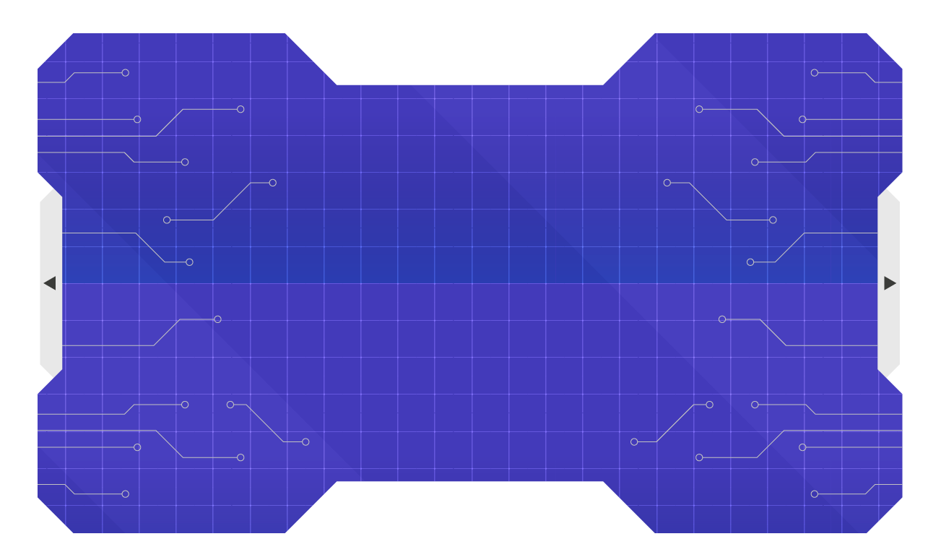
Linear Search როდის ვიყენებთ?
მასივი არ არის დალაგებული
მონაცემთა რაოდენობა მცირეა
გვინდა მარტივი და ადვილად გასაგები კოდი

Slide 5
Binary Search
დალაგებული მასივი:
int arr[] = {2, 4, 6, 8, 10, 12, 14};
ვეძებთ რიცხვს 10.
ნაბიჯები:
mid = 3 → arr[3] = 8 → 10 მეტია
left = 4
mid = 5 → arr[5] = 12 → 10 ნაკლებია
right = 4
mid = 4 → arr[4] = 10 → ნაპოვნია

Slide 6
Binary Search როდის ვიყენებთ?
მასივი დალაგებულია
მონაცემთა რაოდენობა დიდია
მნიშვნელოვანია პროგრამის შესრულების სისწრაფე

Slide 7
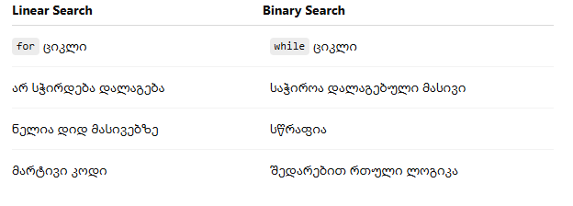
Linear Search vs Binary Search

Slide 8
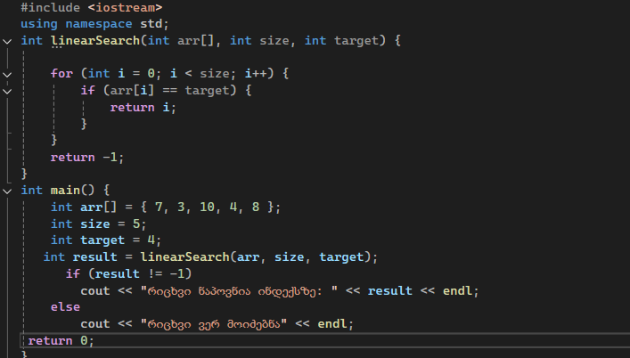

Slide 9
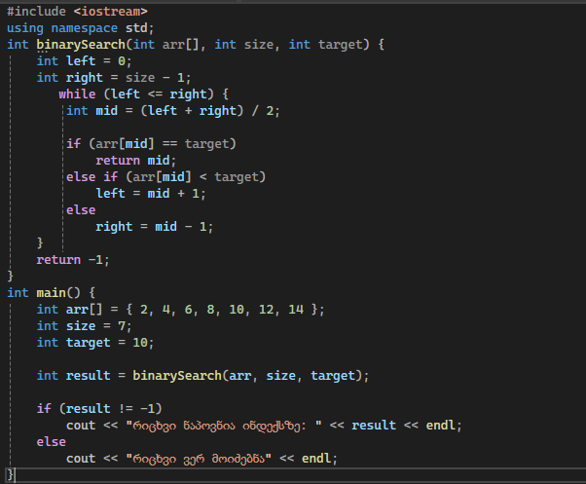

Slide 10

დასკვნა

